Slide 1


AutoInnovateDAO
by Sysplex IT Solutions

Slide 2












①Project DAO
②WEB2.0-Like Login
Email
or SNS
Voting
API
Control
PROJECT1 DAO
PROJECT2 DAO
PORJECT3 DAO
Employees
web3auth
特徴①：各プロジェクト単位でDAOの設立が可能
特徴②：MAPから誰がどのDAOにいるか一目でわかる
特徴①：WEB3.0を意識しないでログイン可能
特徴②：最初はウォレット機能を制限し徐々に開放
③Interactive Voting System
④Incentive System
①
②
Private
DAO
③
Reason why I choose ① is……
\
\
GOLF DAO
I Like ②!!
Original
NFT
③is better
Project DAO
Employees
特徴①：VotingやSurveyに対して皆が発言可能
特徴②：やり取りの数や熱量からPJの状況可視化
特徴①：DAO内,外問わずに貢献度に応じてトークン発行
特徴②：プライベートDAOの設立やNFTを入手可能
※社内専用のトークンです

Slide 3
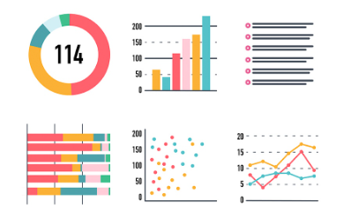
AutoInnovateDAO
Registration・Login
My Page
DAO
Pros
①
Email
or SNS
Voting＆
Survey
②
③
PROJECT DAO
Reason why I choose ① is……
API
Control
検討に行き詰った！
意見が割れてしまった！
皆の意見を聞いてみたい！
I Like ②!!
③is better
\
※社内専用トークン発行
STEP1
将来的にDIで分析
Private DAO
STEP2
Employees
DAOに投票＆発言して専用トークンを集めよう
プライベートのDAOを作るには専用のトークンが必要
PJにアイディアを出したい！
良いPJに貢献したい！
自分でもDAOを作りたい！
GOLF DAO
PJメンバー以外でも誰でも自由に参加が可能！皆の意見を参考にPJ判断を加速！自分達でもDAOを作れる！

